Slide 1
Redakcja, adiustacja i korekta komunikatów tekstowych
Zajęcia 1: Redakcja tekstu – wprowadzenie

Slide 2


Redakcja
budynek, siedziba
zespół pracowników
przygotowanie tekstu do druku

Slide 3

Czynności redakcyjne
recenzja
redakcja merytoryczna
redakcja językowa
redakcja formalno-porządkowa
redakcja techniczna
korekta przedskładowa
SKŁAD I ŁAMANIE
I korekta
II korekta
III korekta
adiustacja
tekst edytowalny,
np. plik wordowski
konwencja wydawnicza
tekst nieedytowalny – plik PDF
DRUK

Slide 4

Typy zmian
zmiany doskonalące
kompozycja
styl (np. powtórzenia)
zmiany konieczne
ortografia
interpunkcja
fleksja
błędy merytoryczne
literówki
przestawki
błędy łamania

Slide 5

Szczególne przypadki
poezja
beletrystyka
transkrypcja dyskusji
edycja korespondencji

Slide 6
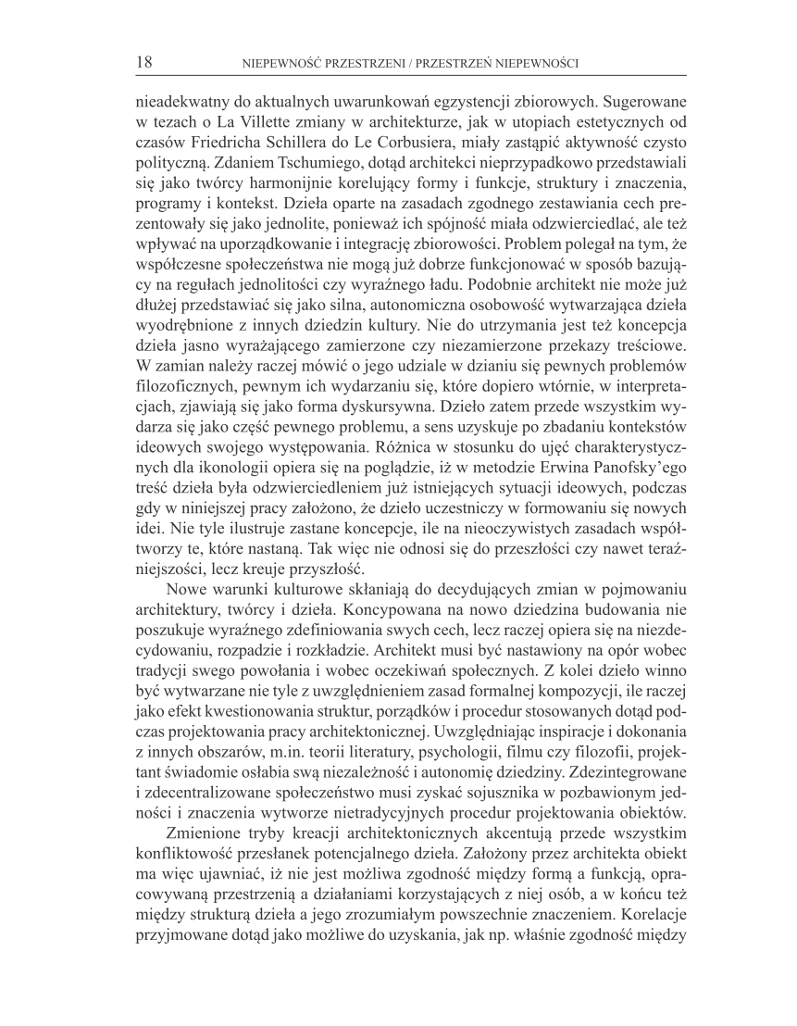
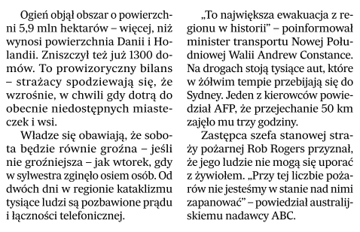
Kolumna, stronica, łamy, marginesy
stronica
nie: kolumna!
łam
margines
kolumna

Slide 7
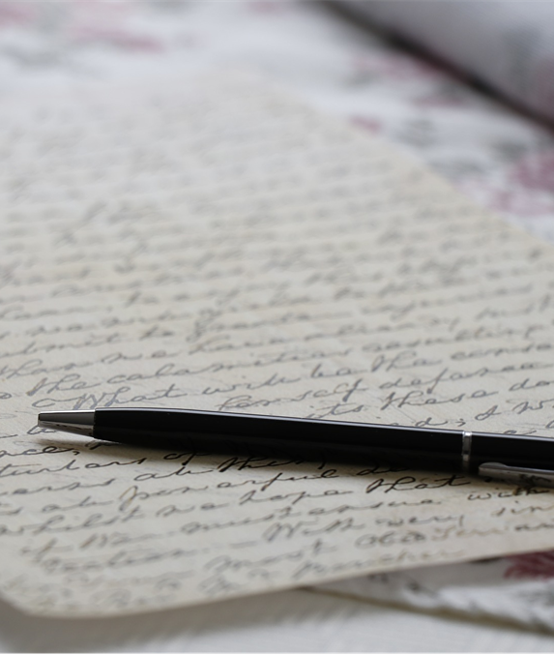

Wyznaczniki świadomości redakcyjnej
półpauza w funkcji myślnika
nie: dywiz
Zapisała się na specjalność edytorską – najbardziej ją interesującą.
Zapisała się na specjalność edytorską - najbardziej ją interesującą.

Slide 8
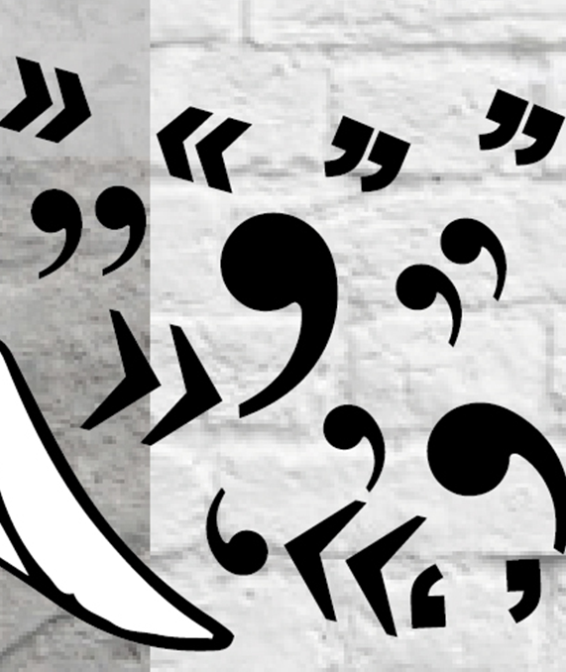
Wyznaczniki świadomości redakcyjnej, cd.
prawidłowe cudzysłowy: „ ”
prawidłowe cudzysłowy: „ ”
nie: " "
nie: " "
Wciąż czytuje „Gazetę Wyborczą”.
Wciąż czytuje "Gazetę Wyborczą".
Wciąż czytuje „Gazetę Wyborczą”.
Wciąż czytuje "Gazetę Wyborczą".

Slide 9

Czwórka tytułowa
karta przedtytułowa
karta przytytułowa (kontrtytułowa)
karta tytułowa
karta redakcyjna

Slide 10




Źródła
L. Marszałek, Edytorstwo publikacji naukowych, Warszawa 1986.
A. Wolański, Edycja tekstów. Praktyczny poradnik: książka – prasa – WWW, Warszawa 2008.

